Slide 1
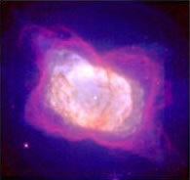
§5. 4 电势能与电势

Slide 2
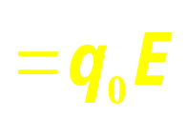

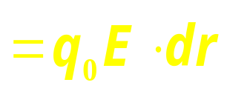



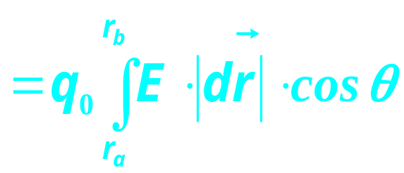
一、静电场的保守特性
= dr

Slide 3
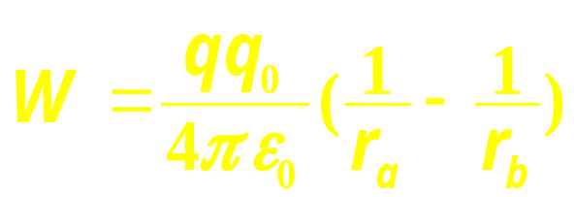





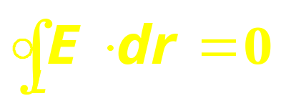
电场力做功只与始末位置有关而与中间过程无关，即电场力为保守力，静电场为保守力场！
( 静电场的环路定理 )

Slide 4

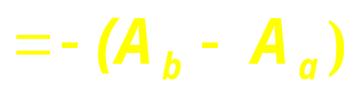
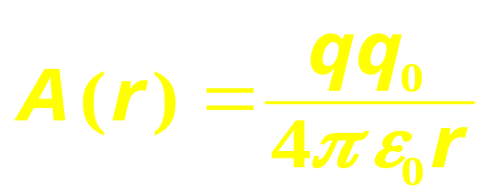

二、电势能
点电荷 q 的电场对点电荷 q₀ 的作功：
引入点电荷q₀在点电荷q电场中的电势能函数 A：
一般地，点电荷q₀在电场 E 中：

Slide 5
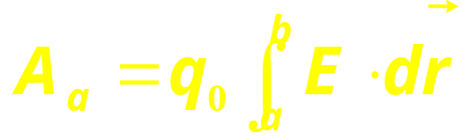

令: A_{b}＝0 (电势能零点)
(单位：焦耳 J )
即：点电荷q₀在电场a点的电势能等于将q₀从a点移
到b点(电势能零点)电场力所做的功！
☻电势能可正亦可负，不仅与场源电荷有关，而且与
受力电荷q₀有关，属于系统，是一种相互作用能。
☻电势能 A 与电势能零点的选取有关，是相对值。

Slide 6
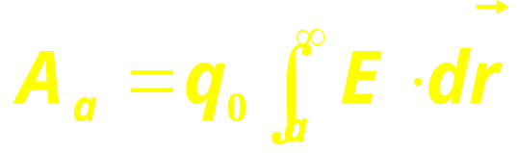
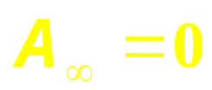

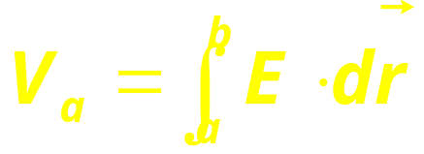
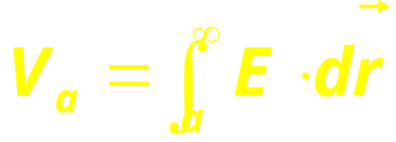
若电荷只集中于某区域，通常选取∞处为势能零点：
三、电势
比值 A_{a} /q₀只与 分布有关，与 q₀ 无关 !
定义：电势
(令: V_{b}＝0 电势零点)
若令: V∞＝0 ，则：

Slide 7
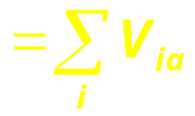

说明
☻电势 V 为标量，沿电场方向电势降低。
☻若电场分布和电势零点一定，则V分布一定；V 和
一样与受力电荷q₀无关，都是电场特性描述量。
☻若为点电荷系，则：
( V_{ia}为点电荷 q_{i} 独立存在时在 a 点产生的电势 )
即：电势 V 的叠加为标量叠加，而 的叠加却为矢量
叠加，后者运算较繁。

Slide 8
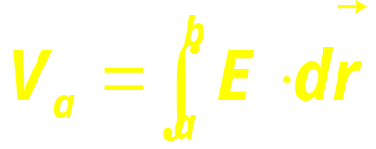


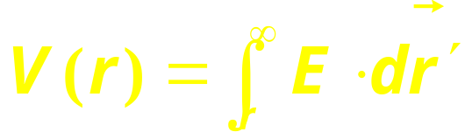



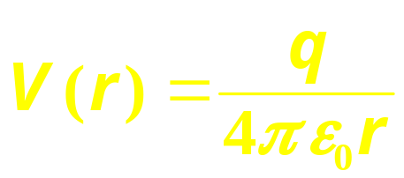
☻由于静电场的保守特性， 与积分路径无
关，可选取一合理的路径进行积分。
例 求点电荷 q 的电势分布。
解
选∞处为电势零点，则：
( 球对称分布 )
等势面分布

Slide 9


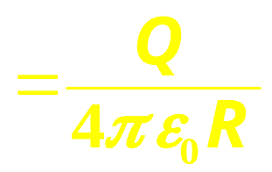
课堂练习 求半径为R均匀带电 Q 的球面电势分布。
解
选∞处为电势零点，则：
若 r < R，则：

Slide 10
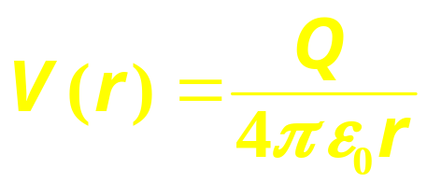
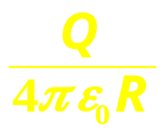
若 r > R，则：
即：球面内为等势腔，球面
外电势 V 球对称分布。
(解毕 )

Slide 11
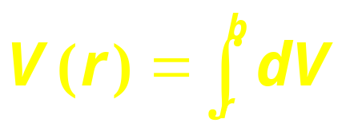



若为电荷连续分布的带电体，则利用标量叠加原理:
具体步骤：
1. 建立适当的坐标系；
2. 选取适当的电荷元 dq，
电势零点 ?
3. 积分计算：

Slide 12



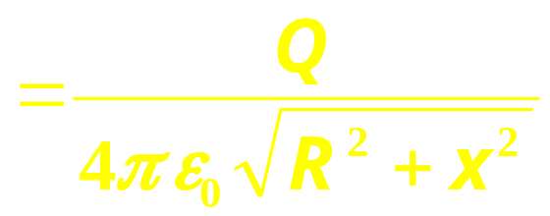
例 求均匀带电细圆环( R, Q )轴线上电势分布。
解
建立坐标系如图所示。
选∞处为电势零点，则：
(解毕 )

Slide 13
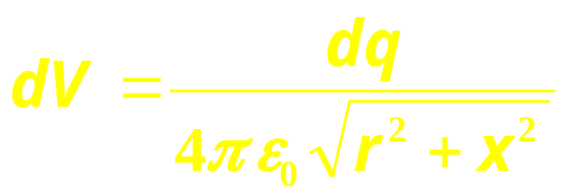




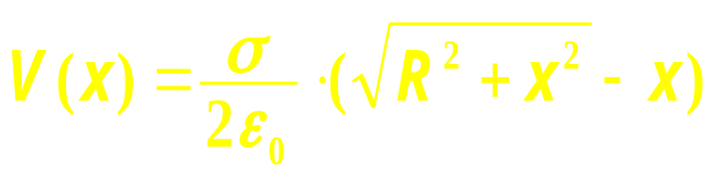
课堂练习 求均匀带电圆盘( R, σ )轴线上电势分布。
提示：
建立坐标系，取微元，如图所示。
选∞处为电势零点，则：
答案：

Slide 14

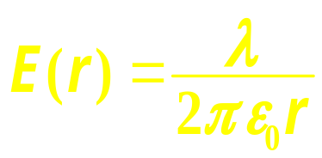

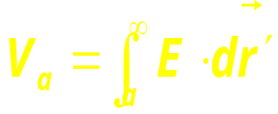



例 求无限长均匀带电直线( )轴线外电势分布。
解
建立坐标系如图所示。
( 沿径向 )
若取∞处电势为零，则:
发散，无意义 ! 因为∞处有电荷。

Slide 15


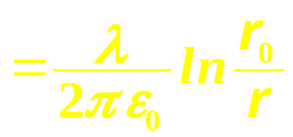
例 求无限长均匀带电直线( )轴线外电势分布。
解
建立坐标系如图所示。
( 沿径向 )
若取 r₀ 处电势为零，则:
(解毕 )

Slide 16
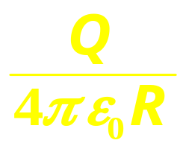


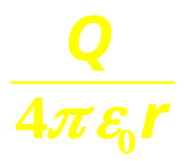
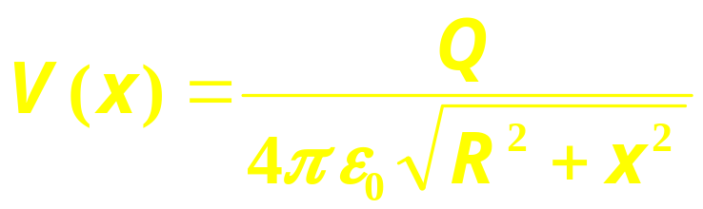
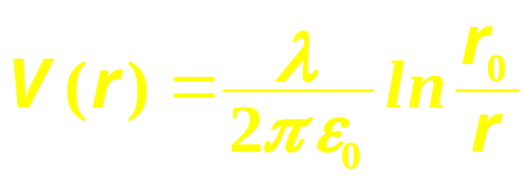
常见的带电体的电势分布：
1. 点电荷：
2. 均匀带电球面：
3. 均匀带电细圆环轴线上：
4. 无限长均匀带电直线：

Slide 17


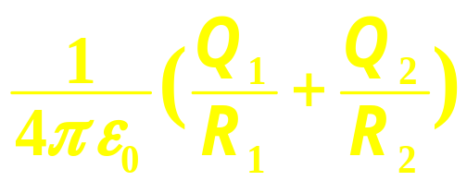
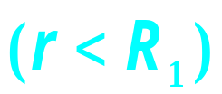



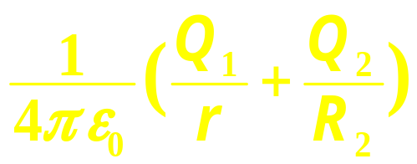
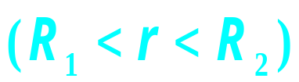
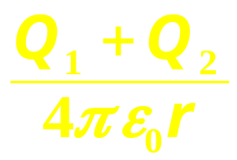
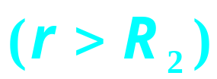
课堂练习 求两个同心均匀带电球面的电势分布。
提示：
选∞处为电势零点。
直接利用电势的标量叠加
原理进行计算。
答案：

Slide 18

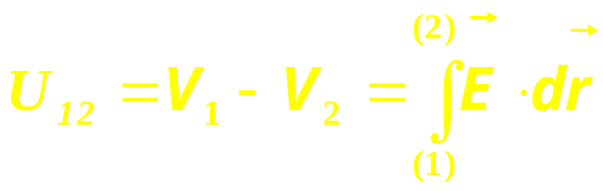

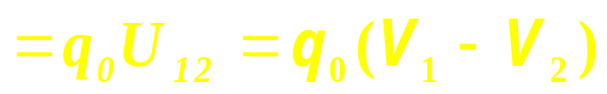
三、电势与电势能 电势差
若令: A_{b}＝0 (电势能零点)，则：
电场中两点间的电势差：
点电荷q₀电场中两点间的电势能之差：

Slide 19







例 如图，在xoy平面上倒扣着半径为R的均匀带电半球
面(电荷面密度为σ )，求A(0,R/2)、B(3R/2,0)间电势差。
解
取∞ 处电势为零。
若补齐成一完整球面，则:
则，半个球面存在时：

Slide 20
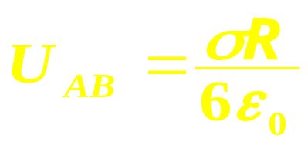
将 代入，得：
(解毕 )

Slide 21
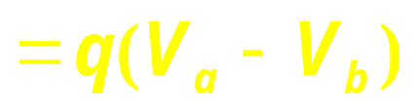

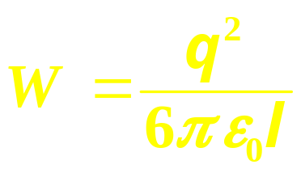
课堂练习 将点电荷q从a点移到b点，求电场力做的功。
提示：
选∞处为电势零点。电场力做功与路径无关 !
答案：

Slide 22

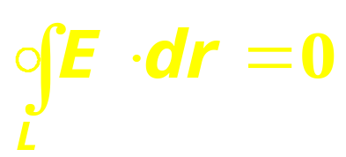

1. 静电场的保守特性 :
( 静电场的环路定理 )
2. 电势与电势能 :
电 势 :
( V_{b}＝0 电势零点 )
电势能 :
电势差 :
( The end )

